Slide 1

La Provincia Barletta Andria Trani
per
MARGHERITA DI SAVOIA

Slide 2
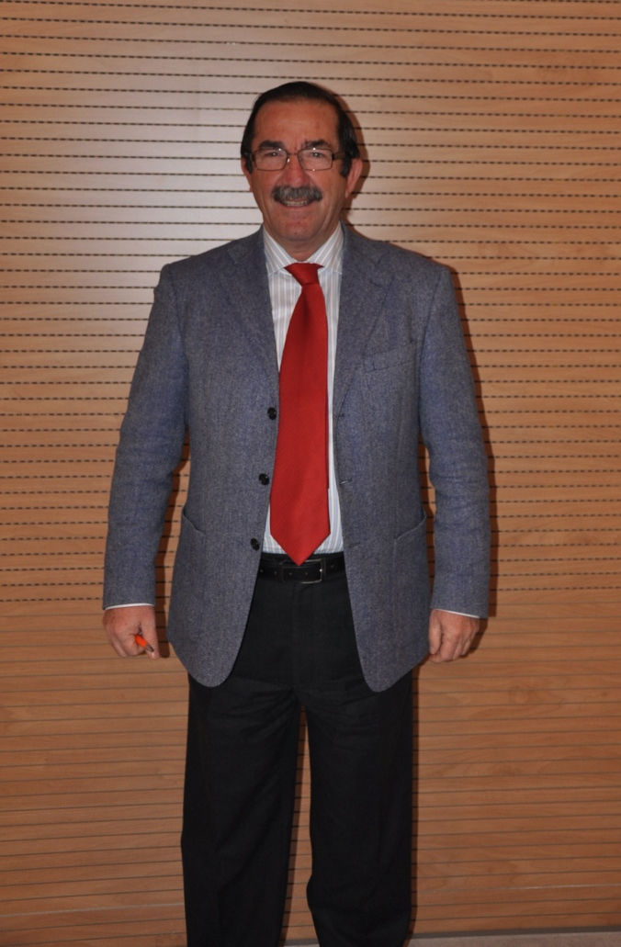
MARGHERITA DI SAVOIA IN PROVINCIA
Consigliere provinciale Bernardo LODISPOTO

Slide 3
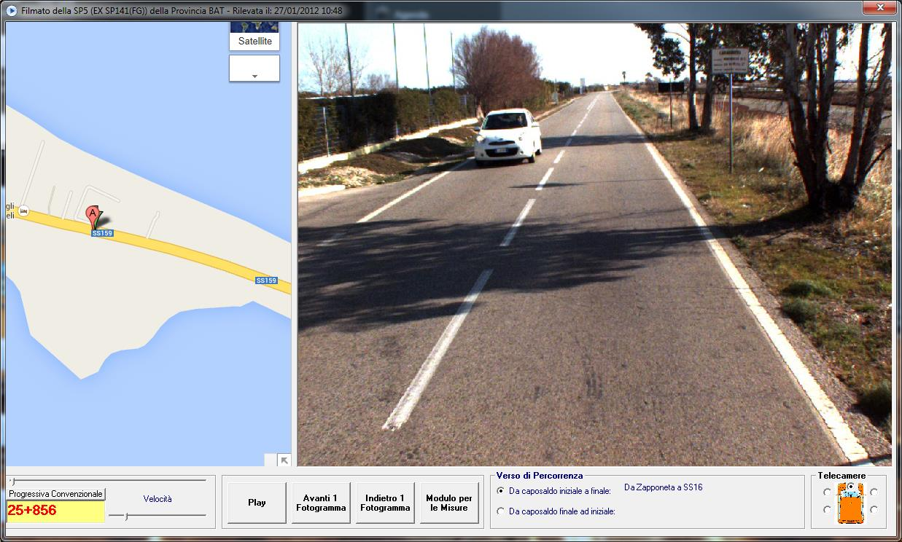
STRADA PROVINCIALE N. 5 «DELLE SALINE»
Lavori di ammodernamento e allargamento del piano viabile 5.400.000,00 (Finanziamento Regionale)
Lavori Commissione Aggiudicatrice in Itinere

Slide 4
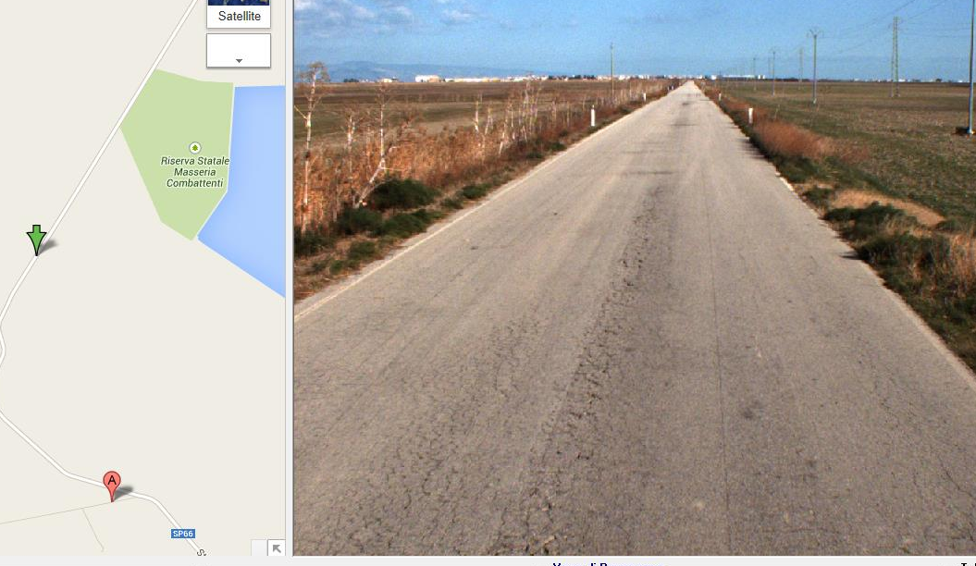
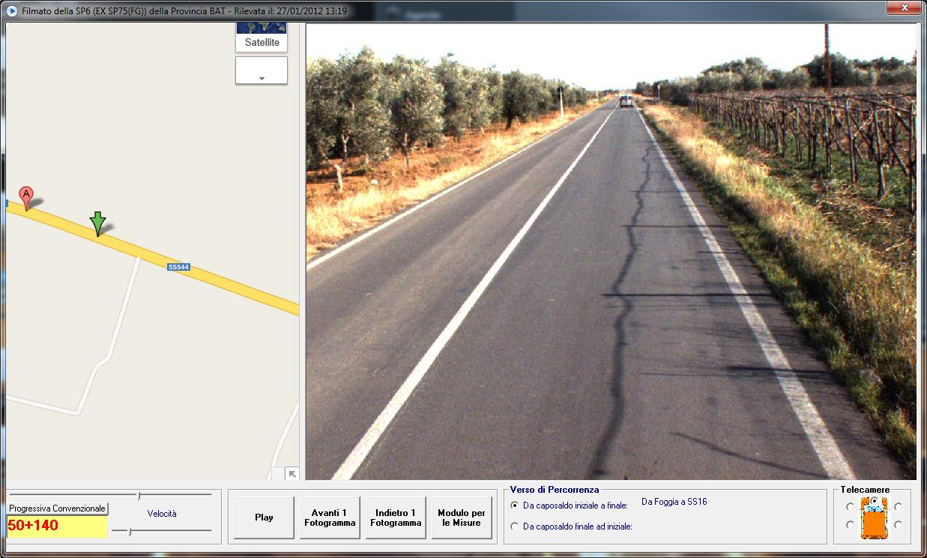
STRADE PROVINCIALI
( S.p. 5 «delle Saline», S.p. 6 «di Trinitapoli», S.p. 13 «Cerignola – Trinitapoli – Saline», S.p. 14 « La Lotta – Margherita di Savoia», S.p. 15 «San Ferdinando – Trinitapoli», S.p. 16 «Trinitapoli – Zapponeta», S.p. 17 « S.p.75 - Ponte Canosa», S.p. 18 « Ponte Canosa – San Ferdinando- Contrada Caprioli».

Slide 5
STRADE PROVINCIALI STRADE PROVINCIALI
( S.p. 5 «delle Saline», S.p. 6 «di Trinitapoli», S.p. 13 «Cerignola – Trinitapoli – Saline», S.p. 14 « La Lotta – Margherita di Savoia», S.p. 15 «San Ferdinando – Trinitapoli», S.p. 16 «Trinitapoli – Zapponeta», S.p. 17 « S.p.75 - Ponte Canosa», S.p. 18 « Ponte Canosa – San Ferdinando- Contrada Caprioli».
Lavori di messa in sicurezza viabilità rivenente dalla provincia di Foggia
€ 320.000,00 (Mutuo). Approvato il Progetto definitivo
Lavori di messa in sicurezza mediante installazione dì barriere viabilità rivenente dalla Provincia dì Foggia € 630.000,00 (Mutuo). Approvato il Progetto definitivo

Slide 6
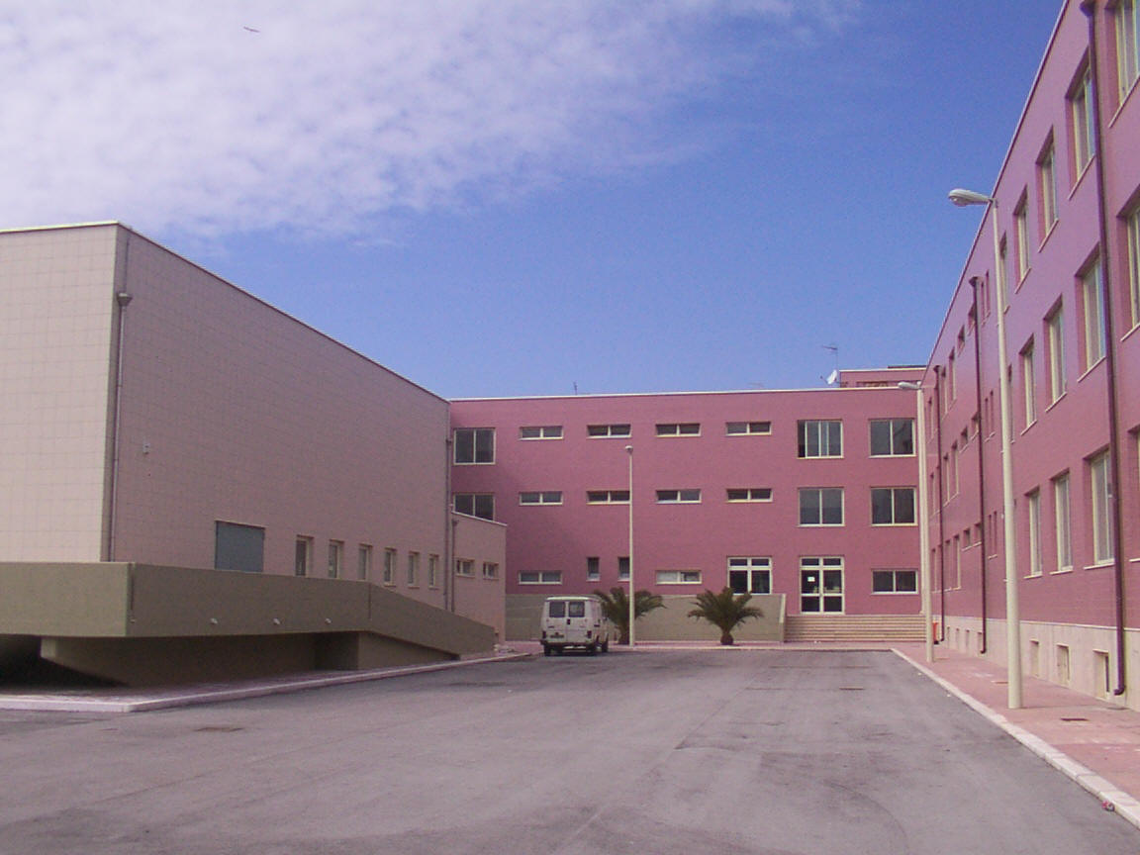
LICEO SCIENTIFICO “ALDO MORO”
Lavori di riqualificazione impianti sportivi esterni per riduzione rischio vulnerabilità € 100.000,00 (Fondi CIPE). Eseguiti

Slide 7
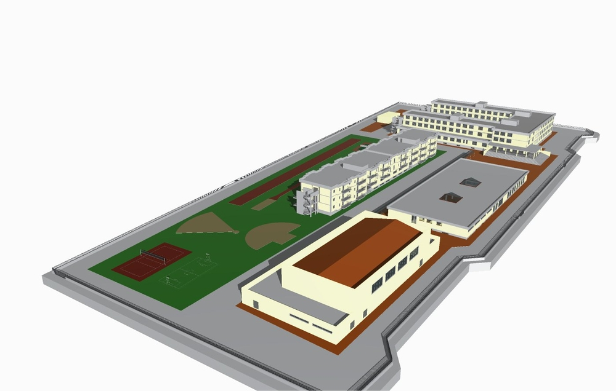
IPSAR MARGHERITA DI SAVOIA
Sostituzione infissi in legno per riduzione rischio vulnerabilità € 150.000,00
(Fondi Cipe). Eseguiti
Lavori di ampliamento e soprelevazione istituto € 3.000.000,00 (Mutuo). Lavori aggiudicati ed in attesa di inizio
TOTALE FINANZIATO € 3.150.000,00

Slide 8
ISTRUZIONE
Gli Indirizzi Scolastici approvati dalla Regione Puglia dal 2010 ad oggi nelle scuole di Margherita di Savoia.
Liceo Scientifico "A. Moro" 2013/2014 CHIMICA, MATERIALI E BIOTECNOLOGIA

Slide 9

FORMAZIONE PROFESSIONALE
Destinatari sono: giovani tra 15 e 18 anni, adulti disoccupati, apprendisti e lavoratori occupati (formazione in azienda o individuale)
Grazie alle risorse europee, per le annualità 2010/2013, oltre 19 milioni sono le somme trasferiate dalla Regione che la Provincia è riuscita ad acquisire dai fondi FSE
Per questo Comune , complessivamente sono stati investite somme pari a circa 250mila Euro

Slide 10
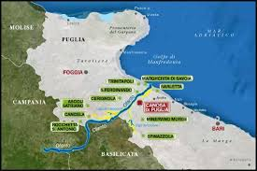
Ambiente e Difesa del Suolo
Istituzione/gestione Parco Regionale Ofanto
Progettazione preliminare interventi di ripristino funzionale degli argini dell’Ofanto per l’attuazione di interventi di mitigazione del rischio idrogeologico (importo del progetto 5 milioni di euro)
Manutenzione straordinaria torrente Locone per circa 190 mila euro (lavori aggiudicati )

Slide 11
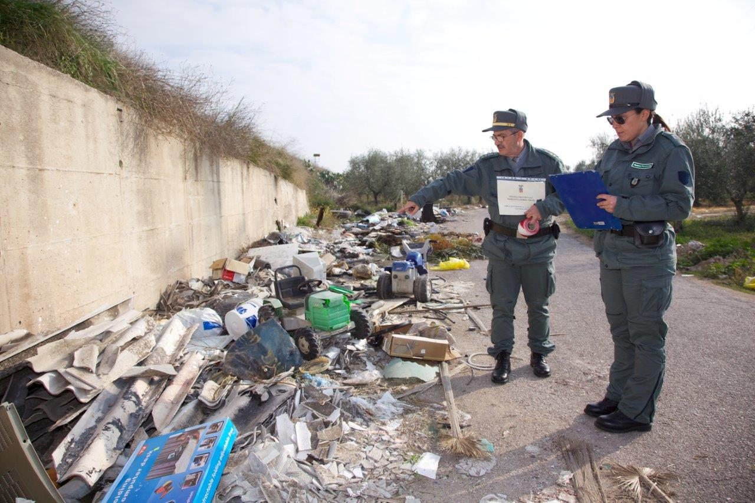


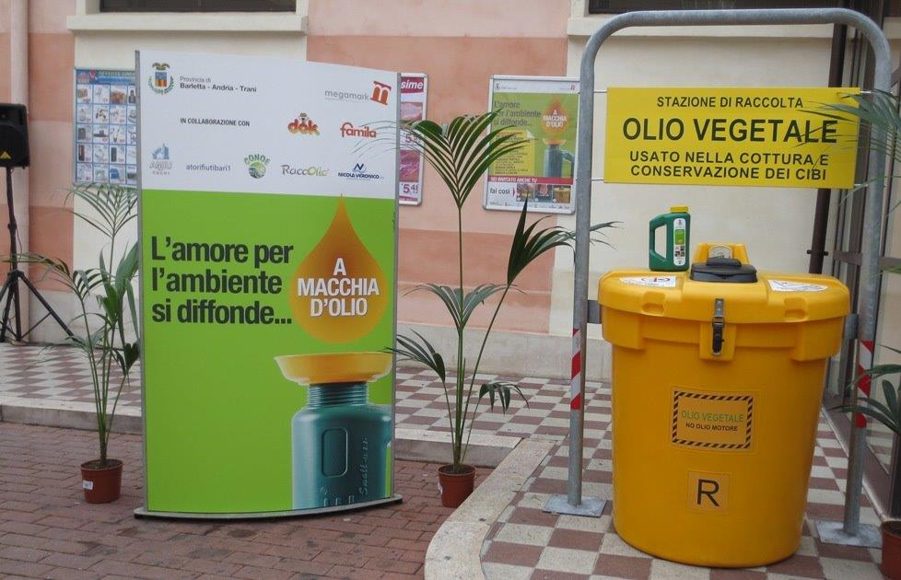

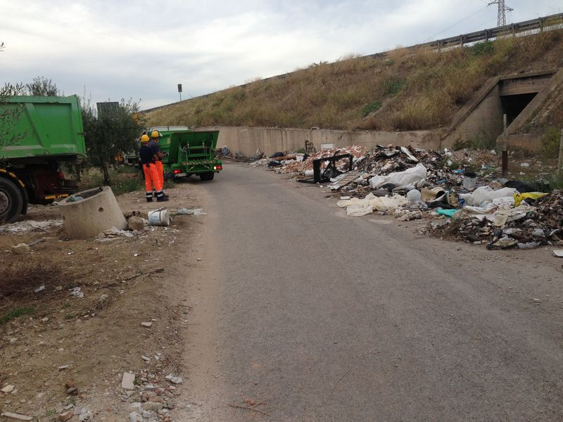
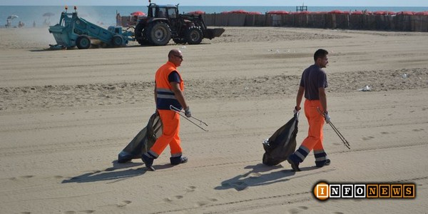
PROGETTO «Ambientiamoci»
promozione di buone prassi
pulizia strade e spiagge

Slide 12
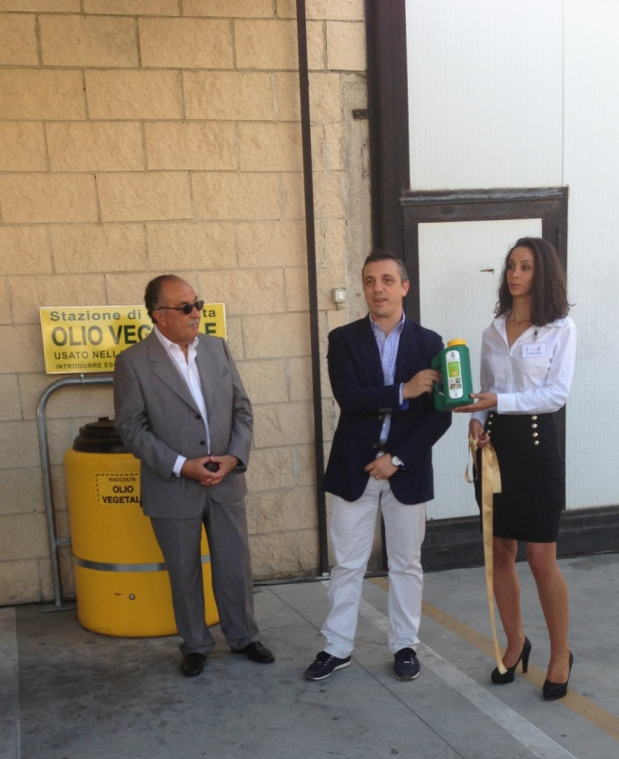
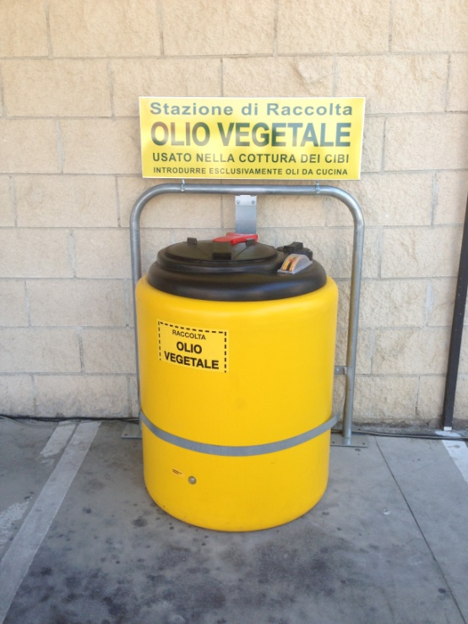
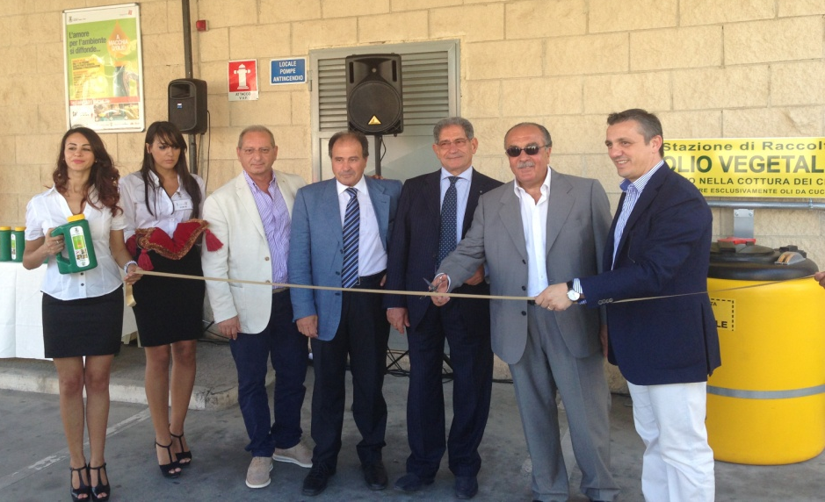
«“A MACCHIA D’OLIO”
Anche a Margherita di Savoia nasce il Centro Raccolta Olii esausti, presso il Supermercato «Dok» di Via Canusium, in collaborazione con il Gruppo Megamark
Recupero, riutilizzo e riciclaggio di oli e grassi vegetali e animali esausti di provenienza domestica.

Slide 13
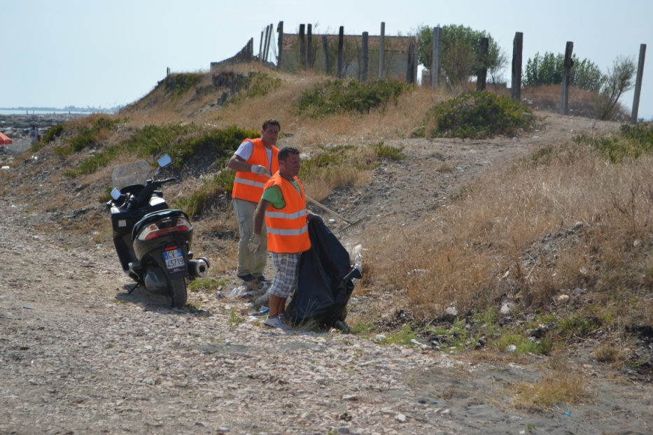
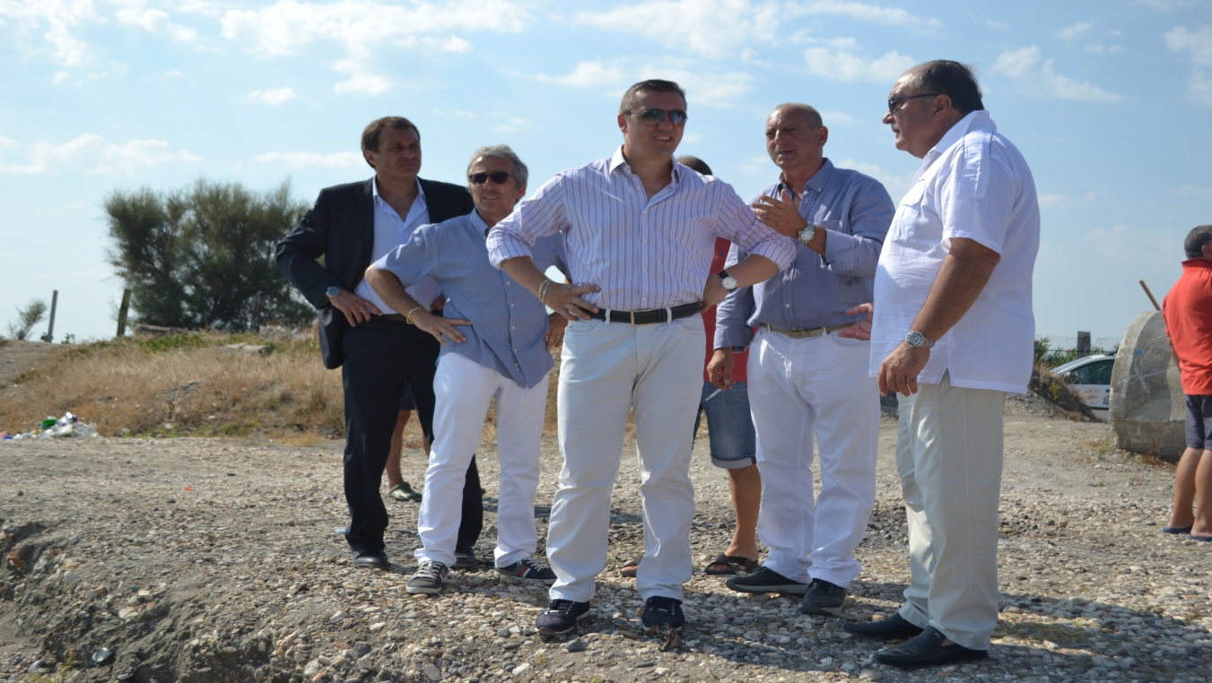
PULIZIA SPIAGGE
Anche per Margherita di Savoia, come per tutti i Comuni Costieri del territorio, la Provincia ha destinato nelle scorse stagioni estive un contributo per la pulizia delle spiagge pubbliche

Slide 14
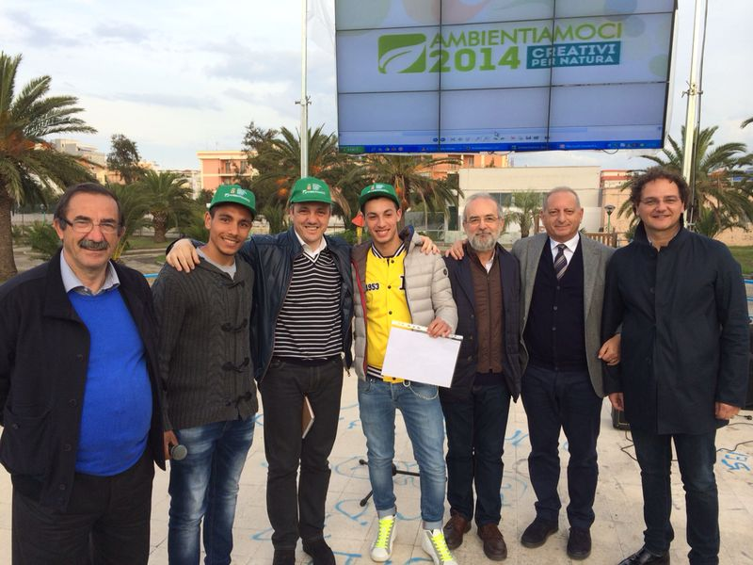
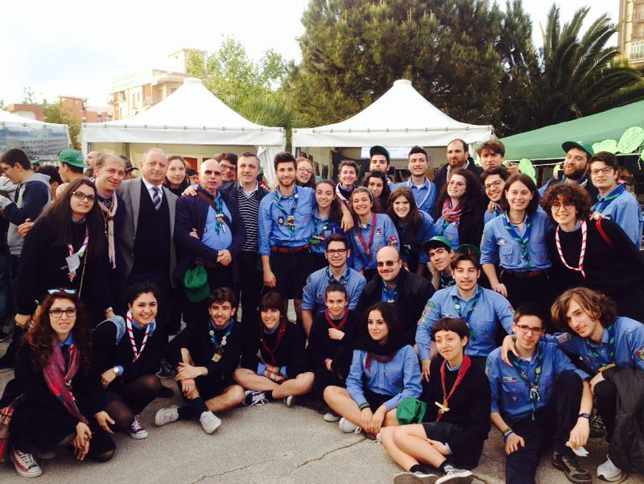
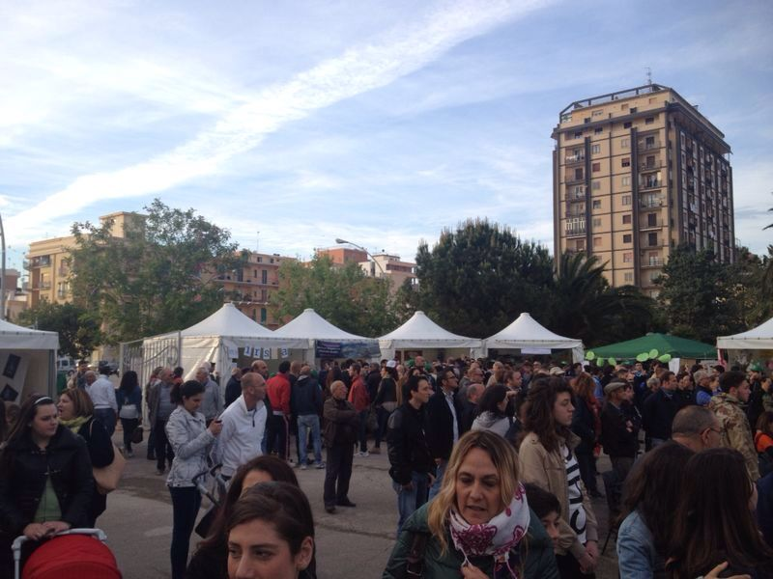
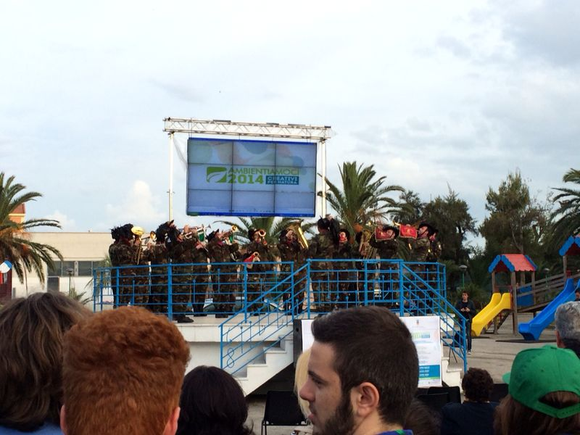
AMBIENTIAMOCI

Slide 15

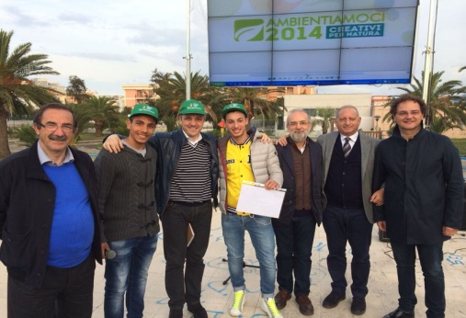


AMBIENTIAMOCI
Oltre duemila tra ragazzi di tutte le scuole di ogni ordine e grado del territorio e semplici visitatori si sono riuniti, da venerdì 2 a domenica 4 maggio, a Margherita di Savoia, per l’evento conclusivo di Ambientiamoci dedicato agli studenti, con il testimonial d’eccezione Michele Placido.
Tre giorni all’insegna dell’educazione ambientale per le future generazioni nel Villaggio Ecologico allestito in Villa Comunale

Slide 16
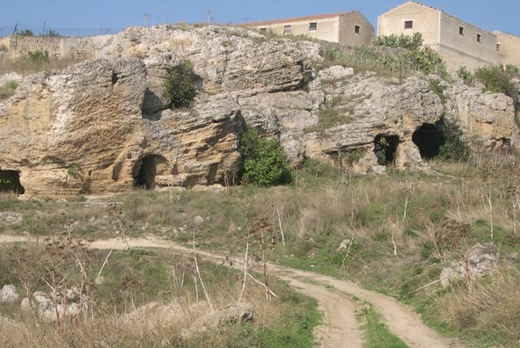
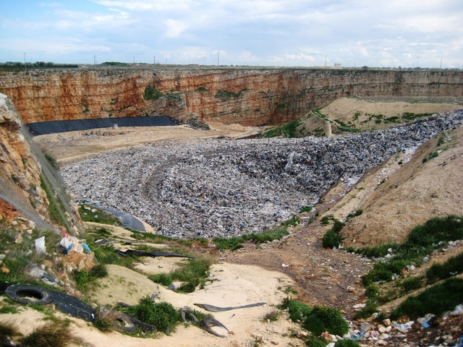
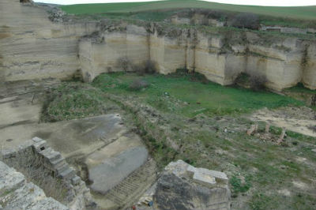
Tutela ambientale - Discariche -Rifiuti

Slide 17
- Protocollo d’intesa «Raccolta degli oli vegetali e animali esausti di provenienza domestica» e distribuzione gratuita tanichette;
- Protocollo d’intesa per la «Sensibilizzazione ambientale e per la protezione e cura del territorio durante il periodo estivo»
- Star Up Strade Pulite: Amianto Zero
- Protocollo d’intesa con Regione Puglia per la bonifica di siti potenzialmente contaminati (Programma Operativo FESR 2007/2013)
- Progetto «GREEN BAT» (Forum Ambientale e Pulizia Spiagge)
- Progetto Mare Sicuro 2013
- Protocollo d’intesa con ARPA e Corpo Forestale dello Stato per la salvaguardia ambientale e la protezione dall’inquinamento

Slide 18


Promozione Territorio e Turismo
Adesione agli organismi presenti sul territorio
Iniziative promozionali dirette per la promozione turistica:
Borsa Internazionale del Turismo Milano
Borsa Mediterranea del Turismo Archeologica Paestum
Fiera del Levante
Patrocina, contribuisce e sovvenziona molteplici iniziative comunali, associative e del volontariato di interesse turistico, culturale, sportivo e sociale.

Slide 19
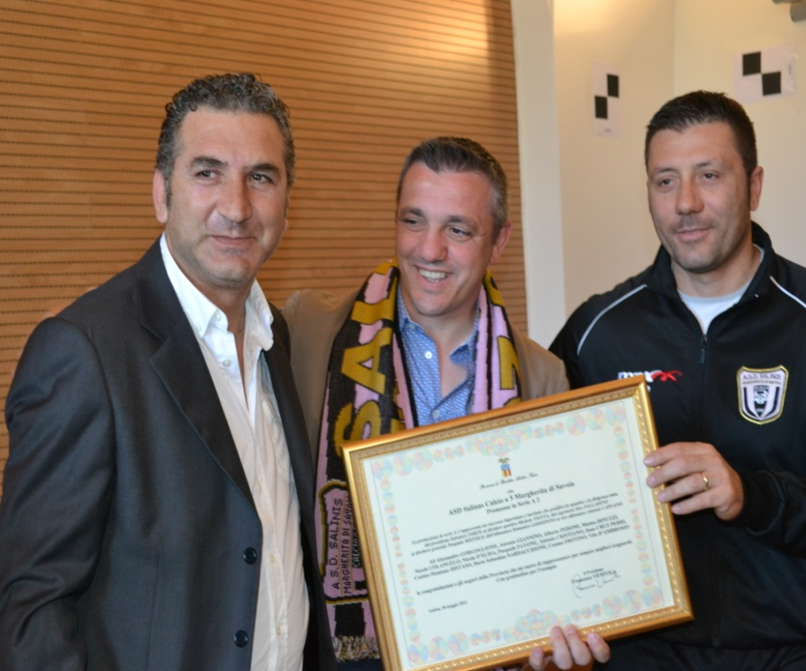
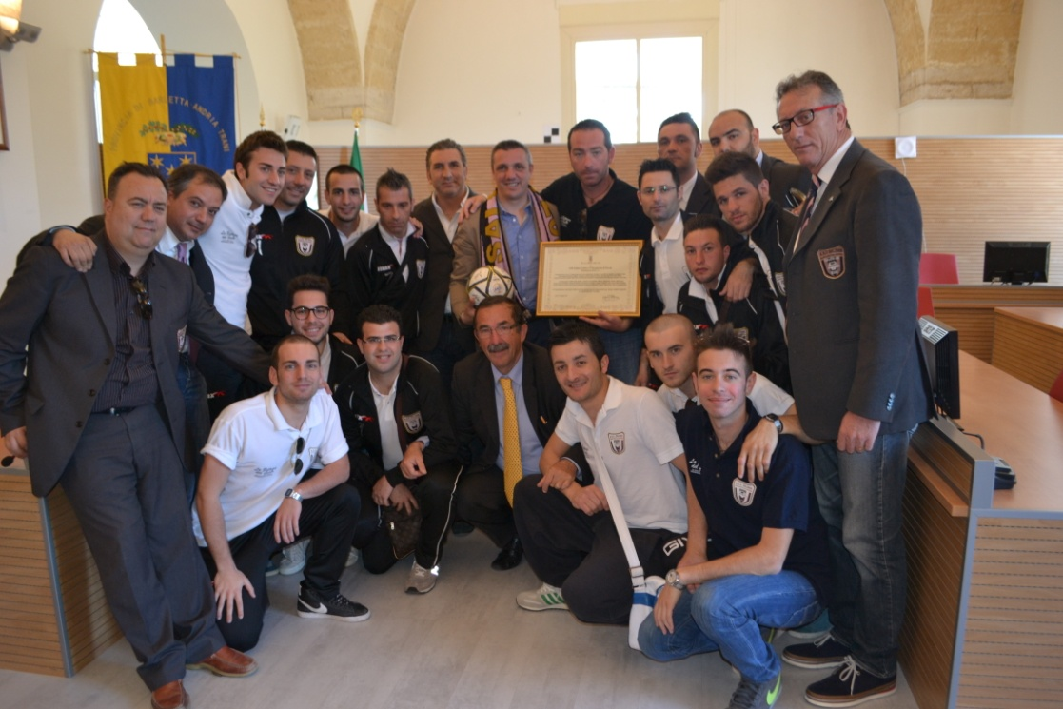
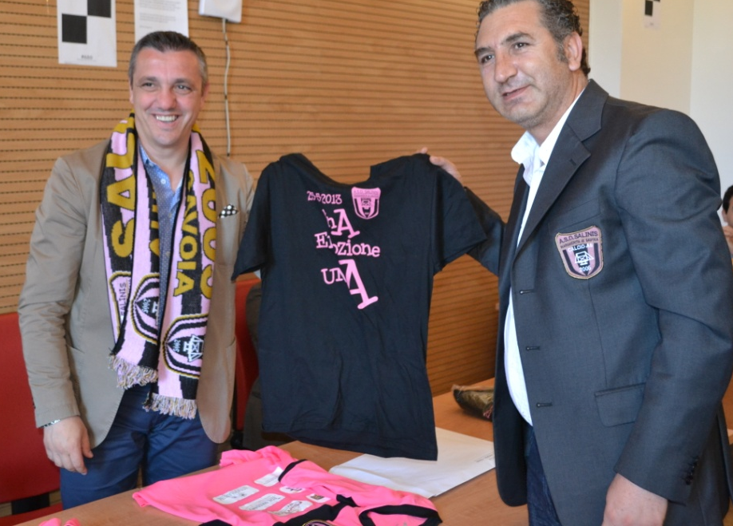
ASD SALINIS MARGHERITA DI SAVOIA
In questi anni la Provincia ha sostenuto le attività sportive dell’Asd Salinis, compagine di calcio a 5 che milita in serie A2

Slide 20
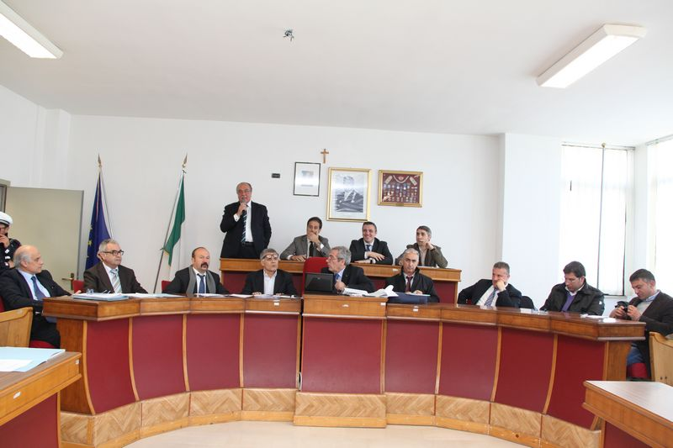
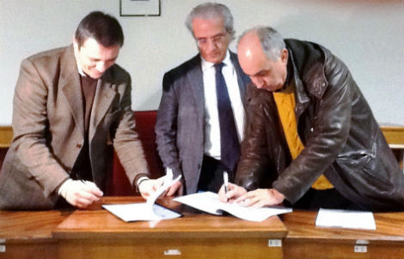

IGP CIPOLLA BIANCA DI MARGHERITA
Anche grazie all’impegno della Provincia la Cipolla Bianca prodotta nei terreni agricoli di Margherita di Savoia potrà finalmente incassare il riconoscimento del marchio di Indicazione Geografica Protetta (IGP).
La parola fine spetta all’Unione Europea
Tutto nacque con la sigla del Protocollo d’Intesa tra Provincia e Associazione Torre Pietra di Margherita di Savoia Giuseppe Castiglione nel dicembre del 2012

Slide 21
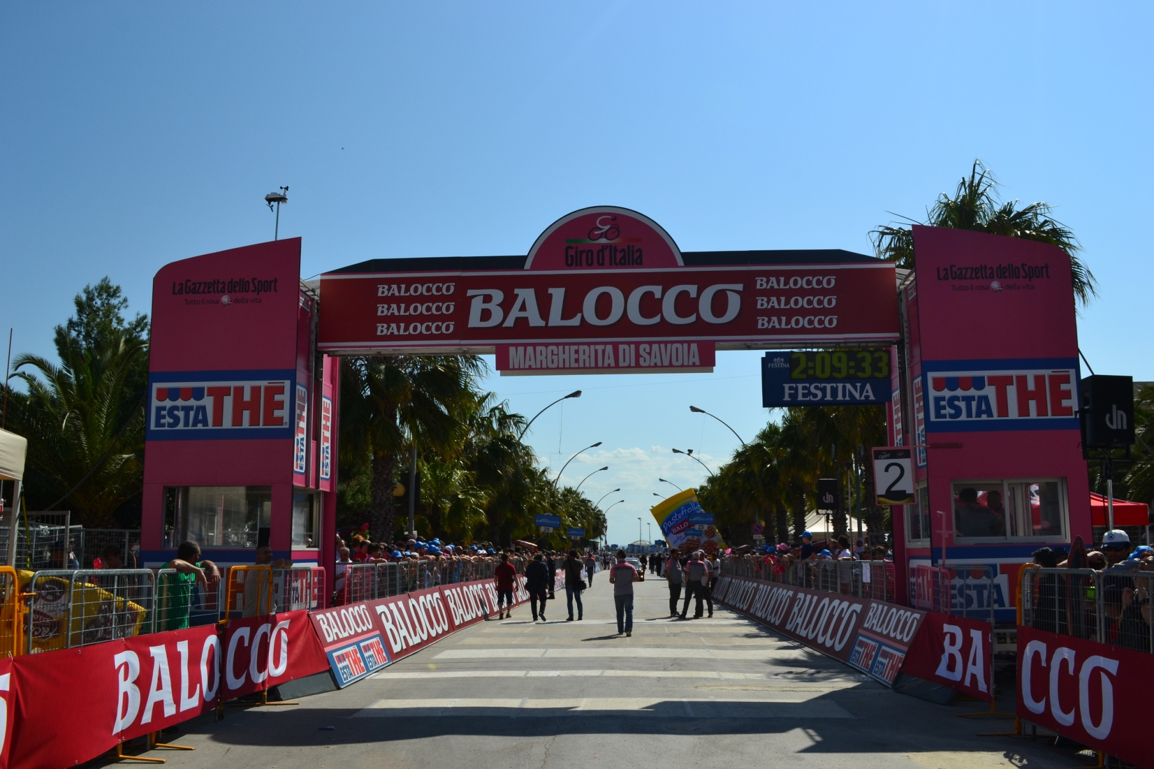
GIRO D’ITALIA 2013

Slide 22
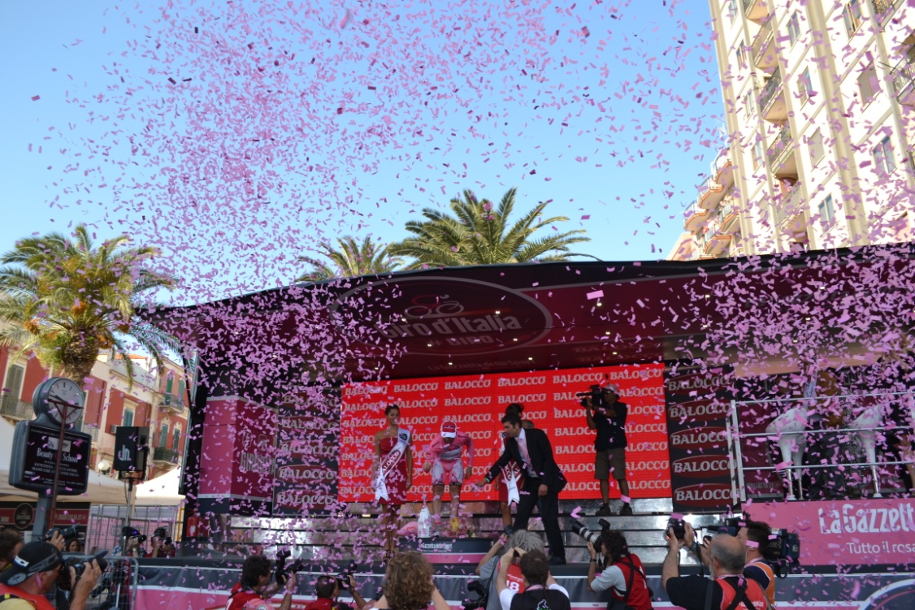
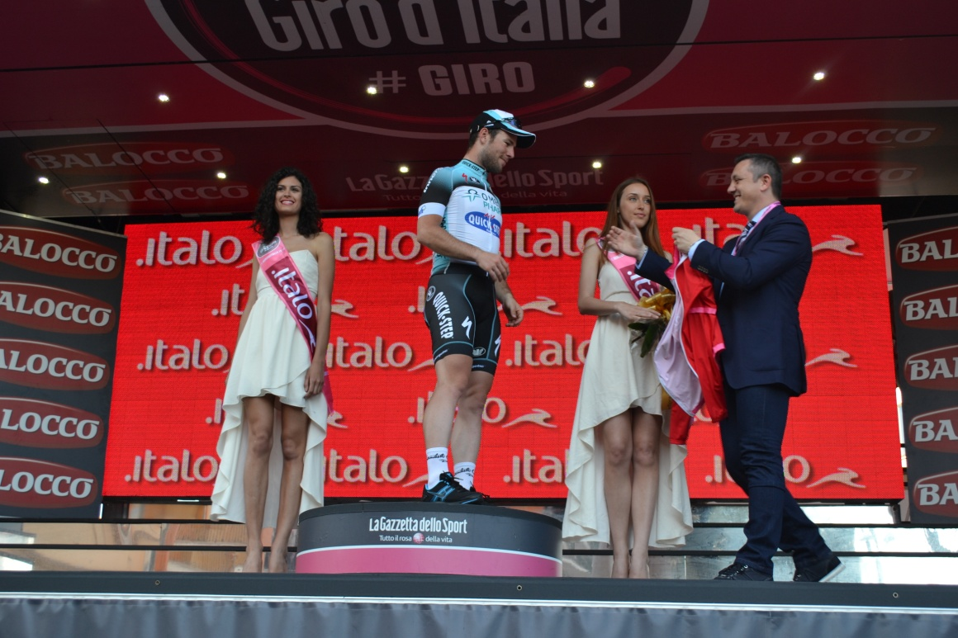
GIRO D’ITALIA 2013
Dopo tanti anni, nel 2013 la Carovana Rosa del Giro d’Italia torna a passare sulle nostre strade, con l’arrivo a Margherita di Savoia.
Una bellissima giornata di sport, con il contributo della Provincia, durante la quale il territorio ha potuto mostrare a milioni di telespettatori le immagini delle nostre bellezze, miste all’entusiasmo ed al calore della nostra gente.

Slide 23

Layout titolo

Slide 24
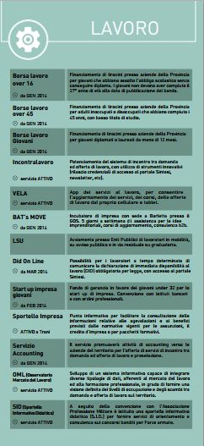
LAVORO

Slide 25
Le Politiche per il Lavoro
Progetto IncontraLavoro
Progetto Ve.La (VErso il Lavoro)
Sportello Europa
Sportello Professione Militare
Sportello Impresa
Sportello DSA
Servizio Accounting
Osservatorio Mercato del Lavoro
Centro Occupabilità Femminile
Progetto BAT’S MOVE
Progetto ROSA
Vertenze collettive
Servizio Help desk portale sintesi
Servizio Psicologo
Stipula Convenzioni e Accordi di rete
Video Curriculum

Slide 26
LAVORO
Bandi “BORSA LAVORO”
Due i bandi messi a disposizione delle aziende del territorio, per Borse Lavoro (da 3.000 euro ciascuna) finalizzate all’assunzione di giovani e disoccupati di tutte le fasce di età.
- 675 domande pervenute
- 277 Borse Lavoro finanziate

Slide 27
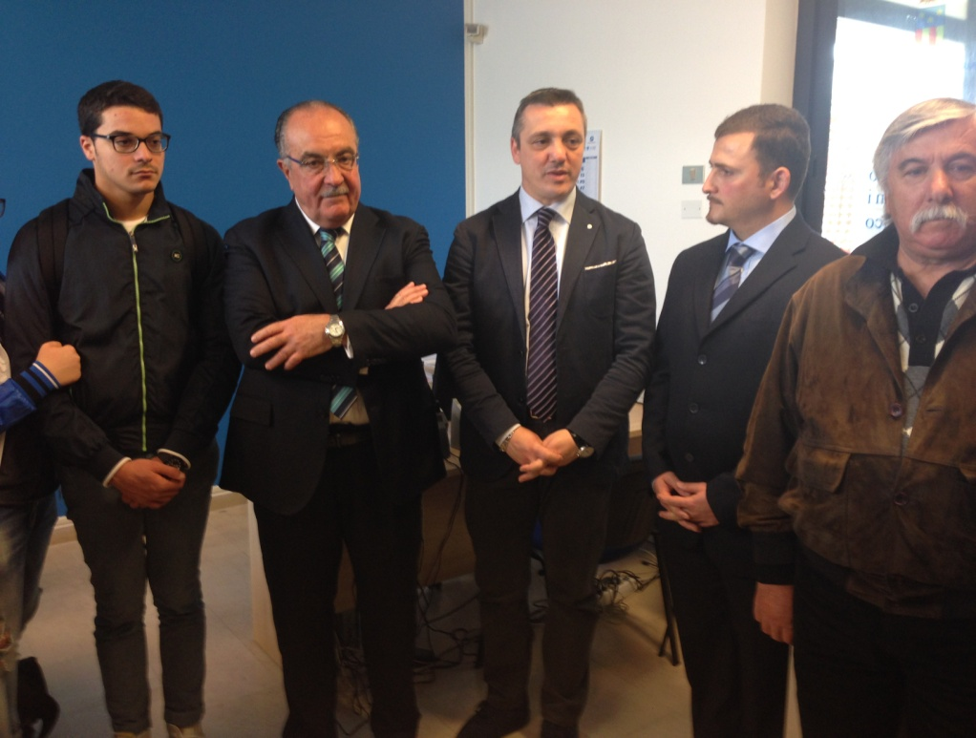
SPORTELLO PROFESSIONE MILITARE
Anche a Margherita di Savoia, nella sede dell’URP (al pianoterra di Palazzo di Città (via Duca degli Abruzzi), la Provincia istituisce lo Sportello PROFESSIONE MILITARE, in collaborazione con la Direzione Generale di Professione Militare.
Presso lo Sportello Militare sarà possibile rivolgersi per formazione ed orientamento professionale ai concorsi per le forze armate

Slide 28

ISTRUZIONE

Slide 29
Borse di studio
Nell’ ambito del progetto Provincia Amica sono state erogate 100 borse di studio da € 2500,00 ciascuna, per studenti del territorio, meritevoli e con particolari difficoltà economiche di qualsiasi facoltà sono 4 gli studenti di Margherita di Savoia ad averne beneficiato

Slide 30

LA PROVINCIA per il SOCIALE
TANTI I SERVIZI E LE ATTIVITA’ IN DIFFERENTI SETTORI PER:
Perseguire l’interesse generale per il bene comune;
Favorire lo sviluppo integrale della persona attraverso servizi ed interventi mirati nelle aree quali
1. Le Politiche Sociali 2. Le Politiche di Genere
3. Le Politiche per il Lavoro 4. La Formazione Professionale

Slide 31
Le Politiche Sociali
1. Disabilità. Alcuni interventi:
- Servizio trasporto scolastico (70 beneficiari circa per anno per circa 100 mila euro); - Servizio assistenza specialistica disabili (oltre 200 disabili per anno. Investiti oltre 1 milione)
2. Immigrazione e inclusione sociale. Alcuni interventi:
- Progetto FEI MEDI-AZIONE (finanziamenti per 280 mila euro); - Centro interculturale per l’integrazione degli immigrati; - Progetto E.N.E.A. per i rifugiati, titolari di protezione internazionale … (finanziamenti FER per 340mmila euro)
3. Promozione della Salute e del Volontariato
- Sportello per il Volontariato; - Progetto Psicologo in Farmacia; -Progetto Melanoma; - Adesione Campagna Telethon

Slide 32
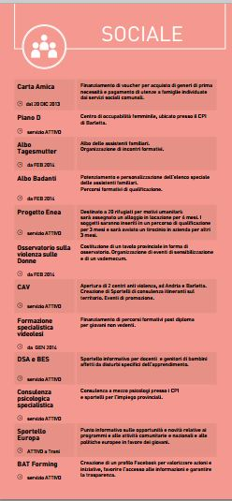
SOCIALE

Slide 33

Carta Amica
Consegnate complessivamente 1000 tessere per beni di prima necessità del valore di 150 € mensili per 6 mesi per una spesa complessiva per la Provincia di 900 mila euro.
Per questo comune ne hanno beneficiato n.52 concittadini

Slide 34
Le Politiche di Genere
Promozione delle Pari Opportunità
lotta alla violenza contro le donne
Rete Nazionale antiviolenza
Piano interventi locali per la prevenzione ed il contrasto della violenza contro le donne e minori
Progetto MAFALDA (finanziamenti per 165 mila euro)
Consigliera/e provinciale di PARITA’
Carta Europea per l’Uguaglianza
Adesione progetto Aleida Domo Vitae Novae Comunità Oasi2 San Francesco

Slide 35
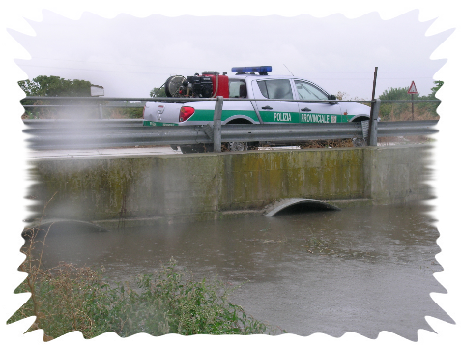

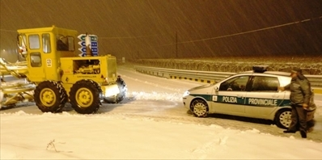
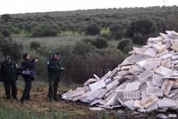
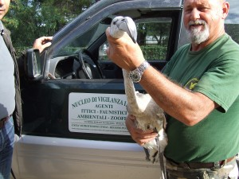
POLIZIA PROVINCIALE

Slide 36
POLIZIA PROVINCIALE
Pianificazione sulla prevenzione e interventi Anti Incendi Boschivi.
Adozione di linee guida nella ricognizione quotidiana dei siti a rischio.
Convenzioni con le Associazioni di Volontariato ricadenti nel territorio comunale per attività di “Avvistamento Dinamico AIB”.
Coordinamento Soccorsi Sanitari durante Giro d’ITALIA e Giro d’ITALIA Femminile
Azione di pattugliamento per contrasto abusivismo commercio ambulante extracomunitario.
Azione di pattugliamento sulla viabilità di competenza.
Azione di contrasto cattura allodole con reti fisse (Sequestrate reti e liberate oltre un centinaio di allodole.)

Slide 37

URBANISTICA
ASSETTO DEL TERRITORIO
PAESAGGIO
GENIO CIVILE
DIFESA DEL SUOLO

Slide 38
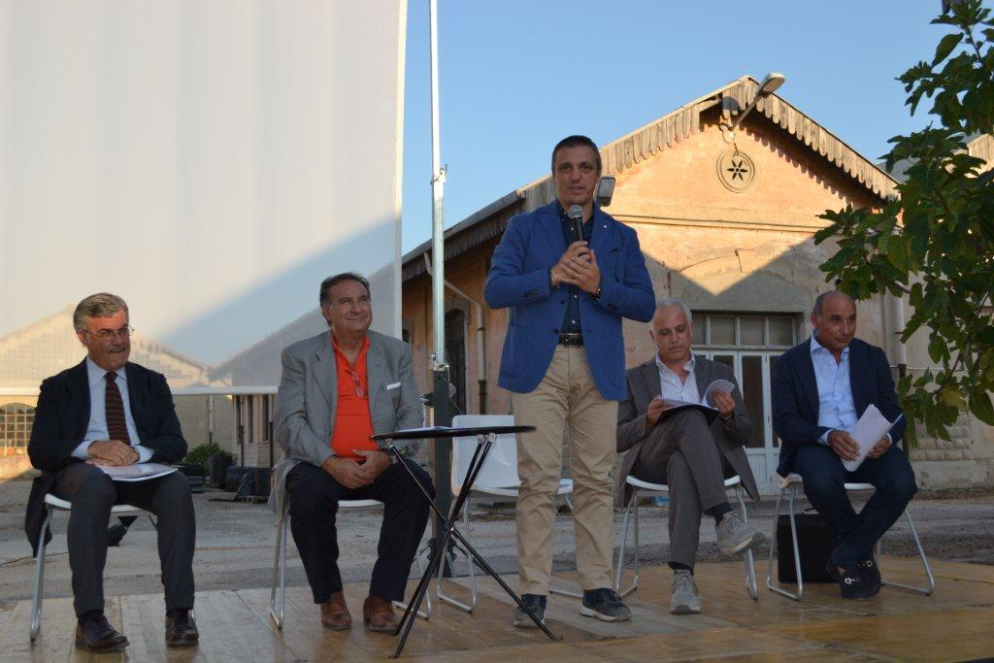
PIANO TERRITORIALE DI COORDINAMENTO PROVINCIALE
La meravigliosa location delle Saline di Margherita di Savoia ha fatto da cornice, giovedì 26 luglio 2012, all’apertura della prima Conferenza di Coopianificazione del Piano Territoriale di Coordinamento della Provincia di Barletta - Andria - Trani.

Slide 39
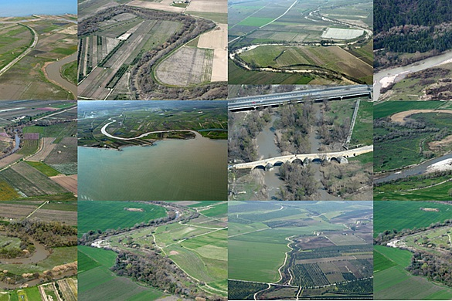
Per la pianificazione:
PTCP - SIT e webGIS
Per la semplificazione
- ingegnerizzazione provvedimenti
- dematerializzazione procedimenti

Slide 40
SERVIZIO EDILIZIA SISMICA
Emesse n. 1830 attestazioni e autorizzazioni sismiche di cui n. 71 per questo Comune
SERVIZIO RISORSE IDRICHE
Emessi n. 738 provvedimenti complessivi di cui per questo Comune: n. 1 concessione

Slide 41
Pianificazione
PTCP ( Piano Territoriale di Coordinamento Provinciale)
Piano Energetico
Bilancio Armonizzato
Trasparenza
Piano Provinciale Trasporti
Protezione Civile

Slide 42

Reti e InfraStrutture Tecnologiche
Linee di attività:
- Indicatori ICE
- Polo Bibliotecario
- Portale Cartografico (Sistema GIS)
- Portale SUE
- Internet Point
- Piano di Risk Managment
- Portale acquisti in rete

Slide 43
Tutela e Rappresentanza
Oltre alle materie di competenza, sono state tante le iniziative, le occasioni di intervento ed i temi che hanno interessato il territorio provinciale che imporrebbe un ruolo crescente della Provincia che oggi vede mettere a rischio la sua identità e la sua autodeterminazione faticosamente conquistata.

Slide 44
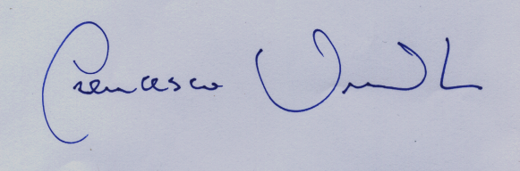
Grazie per la
Vostra attenzione
Francesco VENTOLA

